Slide 1
特色大學計畫
106-1深碗課程說明會
日期：2017.04.20

Slide 2
注意事項
深碗課程為三門課同時修的套裝課程，若於開學加退選時，誤退了其中一門，即使修課結束後，也無法取得任何學分。
請注意各深碗課程的實習規範及地點。
深碗課程學分可計入『文化創意產業學程』。
有關深碗課程任何問題請洽各開課系所系辦或 特色大學助理 王亭琪 分機#5257

Slide 3
【劇場藝術深碗課程】
｜華文系
一起旅行吧！「劇場藝術」深碗課程報名啟動！
你的大學生活走到哪個階段了呢？在東華，如果有十件不得不做的事，其中一件會不會是「加入劇團」呢？如果有一件事，結合了「劇場」、「偏鄉」、「教育」，是不是能夠讓這件事也成為你大學生涯裡，最重要的回憶之一？
課程名稱：劇場演出(2學分) /
劇場製作(二)(3學分) /
劇場藝術與實務(二)(3學分)
開課時間(課程名稱/星期/節)：106-1學期；
劇場演出 / 暑期密集課程/
劇場製作(二) / 五 / 9.10.11；
劇場藝術與實務（二）/暑期密集課程
課程歸屬：通識中心/人文社會科學學院文化創意產業學程

Slide 4
【劇場藝術深碗課程】
｜華文系
上課方式：講授/製作/演出
評量方式：依三門課程課綱規定
人數限制：40人
選課方式：人工登記/統一排課/三門課程需同時選
上課教室：劇場演出 (未定) / 劇場製作(二) (未定) / 劇場藝術實務(二)
報名網址：https://goo.gl/forms/rTlvIoCjR5KQpy2h1
報名時程：106/4/21(五)00:00-106/5/1(一)17:00
面試時間：106/5/1(一)-106/5/3(三)
★ ★ ★★ ★
此門深碗課程登記報名後，將會安排面談，面談過後才會公告此門課正式入選學員。
◎洽詢專線：03-8635234 / 0905-737192
◎臉書粉絲專頁：https://www.facebook.com/Ciouyemang/
◎秋野芒2016夏風巡演紀錄片《做夢的快樂》：https://youtu.be/BjD4e81xU7M
◎報名者請密切注意email通知面談時間。
◎「暑期密集課程課表」請點選報名連結查閱：https://goo.gl/forms/rTlvIoCjR5KQpy2h1

Slide 5
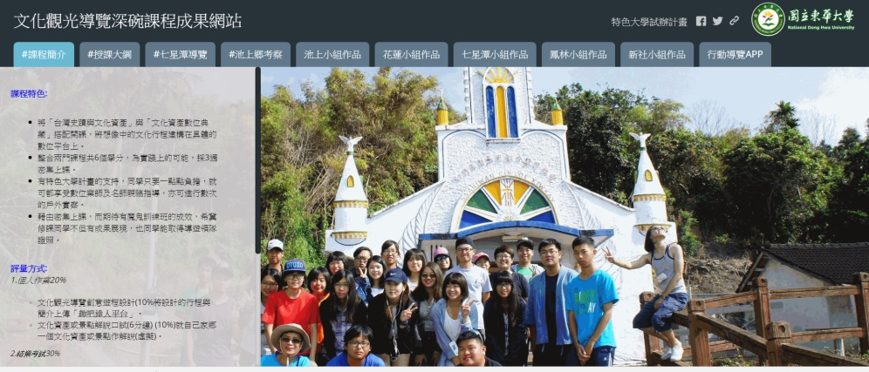
【文化觀光導覽深碗課程】
｜歷史系、臺灣系
暑期到106第一學期
課程名稱：東臺灣發展史(3學分)/陳鴻圖老師
文化資產數位典藏(3學分)/郭俊麟老師
文化創意產業實習(2學分)/郭俊麟老師
上課時間：東臺灣發展史：106-1學期課程，星期三第四至第六節
文化資產數位典藏：2017/6/21-30共十天，含戶外實察三天 文化創意產業實習：2017年7月或8月，實習時數160小時
上課方式：講授/演講/戶外實察
評量方式：依課程課綱規定
人數限制：40人
選課方式：人工登記/統一排課/需同時選修『文化資產數位典藏』、『東臺灣發展史』2門課 (若選課人數超過40人，已修過GIS課程的同學優先)； 『文化創意產業實習』可由學生自行決定是否要在今年暑假選修。
報名方式：至臺灣系辦填表報名
報名時程：106/4/21(五)08:00-106/5/11(四)17:00
上課教室：理工二館電腦教室、互動討論教室
業師演講：預計4-6場
課程宣導：文創學程說明會/學校公告信/ 相關系所網頁

Slide 6
【族群影視深碗課程】
｜語傳系
課程名稱：族群影像紀錄(3學分)/四 / 09:10-12:00
電影企劃與製作(3學分)/三 / 09:10-12:00
文化創意產業實習(2學分)學期間進行
上課方式：講授/拍攝實務/成果製作
評量方式：依兩門課程課綱規定
課程安排：進階實務操作課程，在老師指導下分組進行影視專案製作 （建議具有基礎拍攝剪輯經驗者選修）
人數限制：20-25人
選課方式：人工登記/統一排課/需同時選 『族群影像紀錄』、『電影企劃與製作』2門課
報名方式：https://goo.gl/PTLMGT
報名時程： 106/4/20(四)08:00-106/5/11(四)17:00
上課教室：原民院A239教室
業師演講：預計3-5場
戶外教學：2次/一天及兩天各1次
課程宣導：文創學程說明會/學校公告信/ 相關系所網頁/相關系所課程
★ ★ ★★ ★
此門深碗課程登記報名後會進行篩選，請有意願申請的同學在撰寫報名表時，認真填寫任何問題。

Slide 7
【藝創系深碗課程】
｜藝創系
課程名稱：金工基礎 或 金工藝術設計(一) + 企劃理論與應用 + 文化創意產業實習學程
開課時間：
課程名稱 | 學分 | 上課 日期 | 上課 節次 | 限修 人數 | 授課 教師 | 上課 教室 | 備註
金工基礎 | 3 | 106-1學期 | 4-5-6 (五) | 20 | 呂浴姍 | 民A123
金工藝術設計(一) | 3 | 6/19~6/30 | 4-5-6 8-9-10 | 15 | 林淑雅 | 民A123 | 暑期開課 每日6小時
企劃理論與應用 | 3 | 9/4~9/15 | 4-5-6 8-9-10 | 40 | 張淑華 | 民C113 | 暑期開課 每日6小時
文化創意產業實習學程 | 2 |  |  |  |  |  | 實習160小時
課程歸屬：藝術學院-藝創系【民族藝術創意學程、藝文產業經營學程】
人文社會科學學院【文化創意產業學程】
上課方式：講授、演講、市場調查、校外參訪、實務操作等；實習
評量方式：依三門課程課綱規定
選課方式：人工登記/統一排課
報名網址： https://goo.gl/AjpZYP
報名時程：106年4月21日(五) 9：00 ~ 5月11日(四) 17：00止

Slide 8
簡報完畢 歡迎參加深碗課程
日期：2017.04.20

